Slide 1
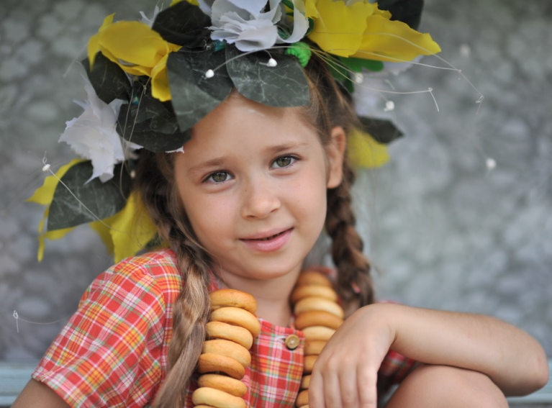
Министерство общего и профессионального образования Свердловской области Управление образования Кушвинского городского округа Муниципальное казенное общеобразовательное учреждение Дополнительного образования детей «Дом детского творчества» Исследовательская работа ОТ ЧАСТУШКИ ДО ПОБЕДЫ Автор: Лунина Варвара Ученица 3 «В» класса МКОУ СОШ № 6 Классный руководитель: Рычкова И. В. Педагог высшей категории Руководитель: Малясова Н.Б. студия «Камертон» ДДТ

Slide 2
Сила духа.
Развесёлая частушка - любимая подружка! Настроенье поднимаешь,
и солдатам помогаешь!
Не возьмёт солдата пуля, побеждает сила духа!
В жизни ратной и в тылу нас не победить врагу!
Лунина Варвара

Slide 3
Цель: Показать отражение исторических событий страны в частушках о Великой Отечественной Войне. Привлечь внимание учащихся к проблеме возникновения и исполнения частушек в жизни человека. Доказать, что частушка – это юмор, сатира, отдых. Обобщить исторический материал о частушках.

Slide 4
Задачи:
Сбор информации о частушках из разных видов исторических источников: книг, учебников, документов, материалов СМИ, Интернета.
Представление собранного материала моим одноклассникам и младшим школьникам.
Собственное сочинение частушки на военную тему.
Выяснение, что же такое частушка.
Проведение анкетирования учащихся 3 «В» класса
Анализ полученных результатов.
Сочинение и пение всем классом.
Заключение по результатом работы.

Slide 5
Объектом данного проекта стал юмор в военных частушках.
Гипотеза
Война не могла уничтожить эмоции и чувства народа. На войне нет времени для отдыха, но есть отдушины в череде суровых солдатских будней.
Одной из таких отдушин всегда были частушки.

Slide 6
Частушка - это рифмованная четырёхстрочная припевка, исполняемая в быстром темпе. Исполняется обычно в сопровождении гармони, балалайки.

Slide 7
А Советский живописец и график, Юрий Михайлович Непринцев в 1951г. написал картину «Отдых после боя», которая принесла художнику поистине всемирную известность.

Slide 8
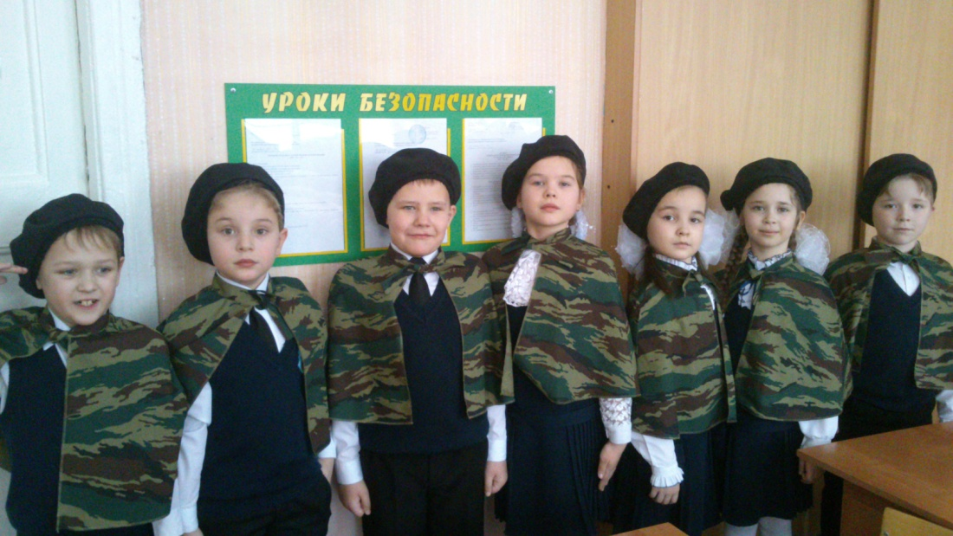
На уроках музыкального фольклора мы поём авторские частушки

Slide 9
Гипотеза о том, что война не уничтожила живую человеческую мысль, эмоции, чувства, подтвердилась.

Slide 10
Спасибо за внимание .

